Slide 1
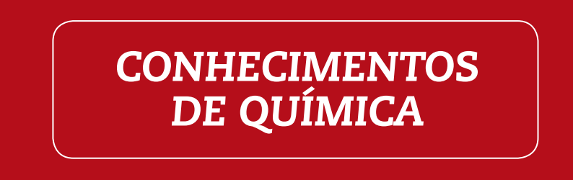
A FUNÇÃO SOCIAL DA QUÍMICA SEGUNDO AS OCEM

Slide 2

Função das ciências da natureza
A área corresponde às produções humanas na busca da compreensão da natureza e de sua transformação, do próprio ser humano e de suas ações, mediante a produção de instrumentos culturais de ação alargada na natureza e nas interações sociais (artefatos tecnológicos, tecnologia em geral).

Slide 3
A necessária revisão dos conteúdos do ensino
No país, as práticas curriculares de ensino em Ciências Naturais são ainda marcadas pelo “conteudismo”, limitada à reprodução restrita do “saber de posse do professor”, que “repassa” os conteúdos enciclopédicos ao aluno. Esse, tantas vezes considerado tábula rasa ou detentor de concepções que precisam ser substituídas pelas “verdades” químico-científicas.

Slide 4
A necessária revisão dos conteúdos do ensino
No Parecer da Câmara de Educação Básica (Parecer CBE nº 15/98) sobre as DCNEM, há referência ao significado de educação pretendida pela LDBEN, de 1996, firmando que “a educação geral no nível médio [...] nada tem a ver com o ensino enciclopedista e academicista dos currículos de ensino médio tradicionais, reféns do exame vestibular” (BRASIL, 2000, p. 73).

Slide 5
A necessária revisão dos conteúdos do ensino
A extrema complexidade do mundo atual não mais permite que o ensino médio seja apenas preparatório para um exame de seleção, em que o estudante é perito, porque treinado em resolver questões. O mundo atual exige que o estudante se posicione, julgue e tome decisões, e seja responsabilizado por isso. Essas são capacidades mentais construídas nas interações sociais vivenciadas na escola, em situações complexas que exigem novas formas de participação.

Slide 6
A necessária revisão dos conteúdos do ensino
[...] aprender a conhecer, isto é, adquirir os instrumentos da compreensão;
aprender a fazer, para poder agir sobre o meio envolvente; aprender a viver
juntos, a fim de participar e cooperar com os outros em todas as atividades humanas; finalmente, aprender a ser, via essencial que integra as três precedentes

Slide 7
A necessária revisão dos conteúdos do ensino
Entende-se que, de forma geral, o ensino praticado nas escolas não está propiciando ao aluno um aprendizado que possibilite a compreensão dos processos químicos em si e a construção de um conhecimento químico em estreita ligação com o meio cultural e natural, em todas as suas dimensões, com implicações ambientais, sociais, econômicas, ético-políticas, científicas e tecnológicas.

Slide 8
A necessária revisão dos conteúdos do ensino
Há, assim, necessidade de superar o atual ensino praticado, proporcionando o acesso a conhecimentos químicos que permitam a
“construção de uma visão de mundo mais articulada e menos fragmentada, contribuindo para que o indivíduo se veja como participante de um mundo em constante transformação”

Slide 9
Os conhecimentos químicos da Base Nacional Comum
[...] a Química pode ser um instrumento da formação humana que amplia os horizontes culturais e a autonomia no exercício da cidadania, se o conhecimento químico for promovido como um dos meios de interpretar o mundo e intervir na realidade, se for apresentado como ciência, com seus conceitos, métodos e linguagens próprios, e como construção histórica, relacionada ao desenvolvimento tecnológico e aos muitos aspectos da vida em sociedade.

Slide 10
Os conhecimentos químicos da Base Nacional Comum
Dessa forma, os estudantes podem “[...] julgar com fundamentos as informações advindas da tradição cultural, da mídia e da própria escola e tomar decisões autonomamente, enquanto indivíduos e cidadãos” (PCNEM, 1999).

